Slide 1
Урок технологии в 5 классе
Тема
Работу выполнила
учитель технологии в/к
МОУ Савинская сош
Пермский край
Пермский район
Корепанова Галина Александровна
«КЛАССИФИКАЦИЯ ОДЕЖДЫ»

Slide 2



Slide 3
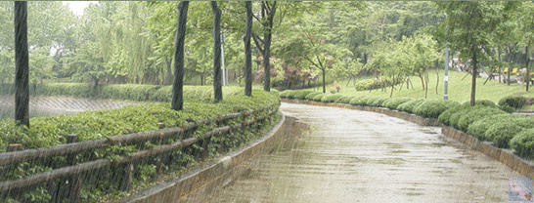

Slide 4
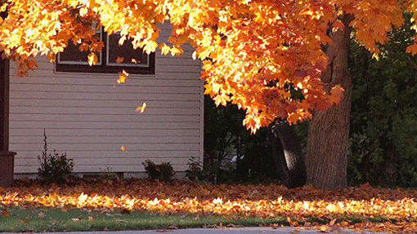

Slide 5
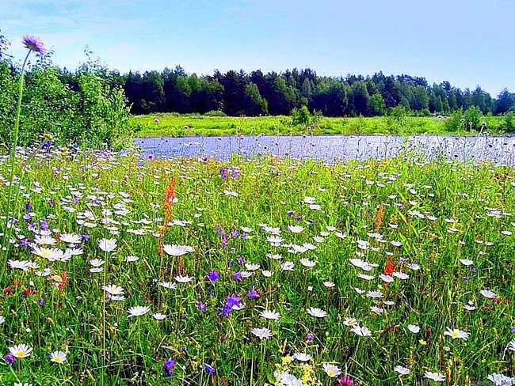

Slide 6



ОДЕЖДА ЧЕЛОВЕКА

Slide 7
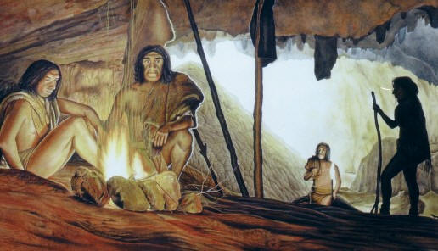
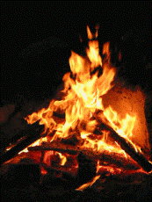
История одежды
История одежды с древнейших времен до наших дней является как бы зеркалом, в котором отражается вся история человечества.

Slide 8
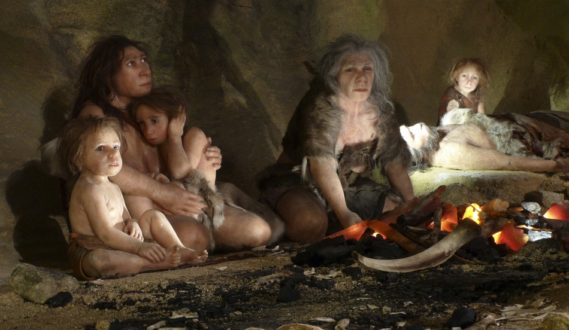

Главным материалом для первобытной одежды повсеместно были шкуры животных.

Slide 9
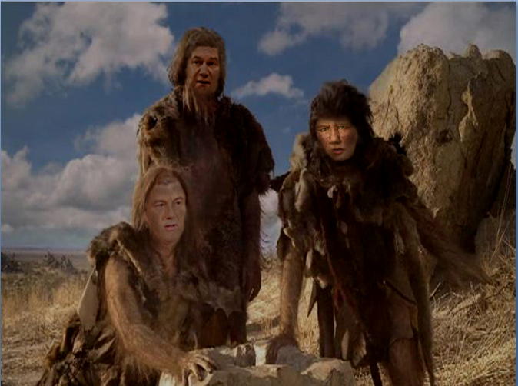

Slide 10
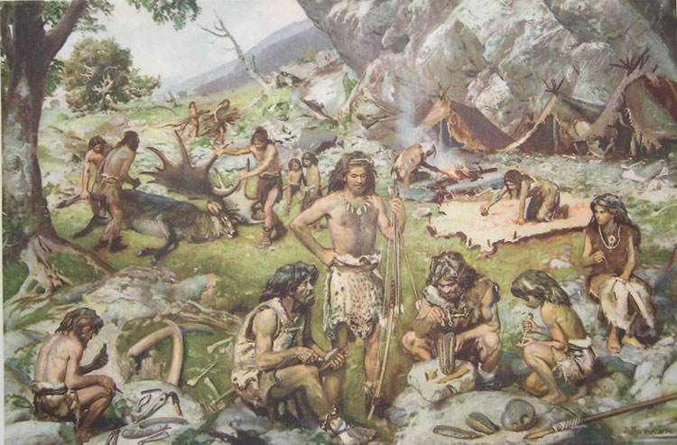

Slide 11
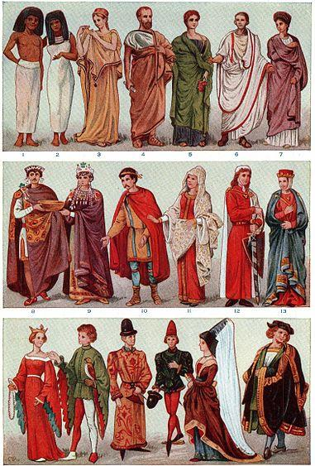
С древнейших времен человек стремился прикрыть своё обнажённое тело, что можно было бы объяснить целомудрием и чувством стыда. Однако такое толкование представляется слишком узким, поскольку известны племена, которые обходились без одежды. Вероятнее всего, одежда была не только и не столько прикрытием, сколько защитой от опасности извне, как действительной, так и мнимой.

Slide 12
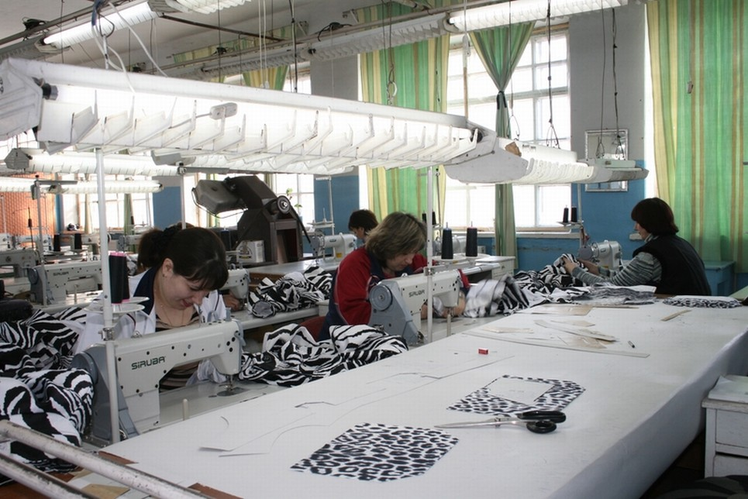
А в наши дни?

Slide 13
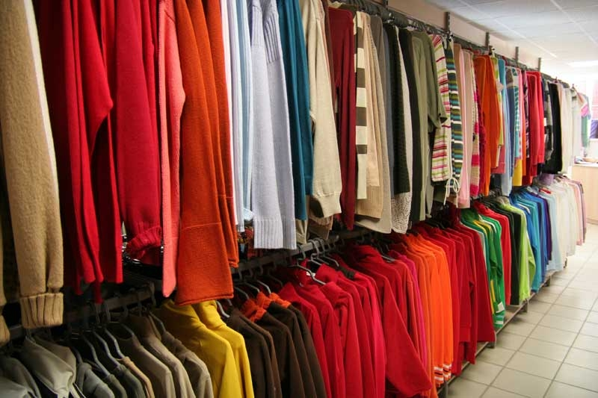

Slide 14
Сегодня мы узнаем
Что такое «одежда»
Как можно классифицировать одежду
Какие требования, предъявляет человек к одежде

Slide 15
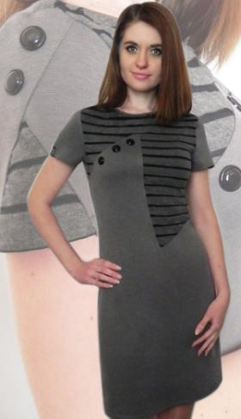
Современное русское слово «одежда» является заимствованием из церковнославянского языка и обозначает совокупность предметов, которыми прикрывают тело.
Одежда
-защищает человека от неблагоприятных воздействий окружающей среды
- поддерживает здоровое состояние организма
- служит украшением

Slide 16
Классификация одежды
1.По классам
2.По способу эксплуатации
3.По ассортименту
4.По половозрастному признаку
5.По использованию в различное время года

Slide 17
1. Современная одежда делится на два класса
Производственная
Бытовая

Slide 18
Бытовая одежда - это одежда для ношения в различных бытовых и общественных местах
Спортивная
Для торжественных
случаев
Повседневная
Домашняя

Slide 19
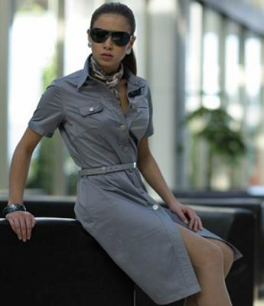
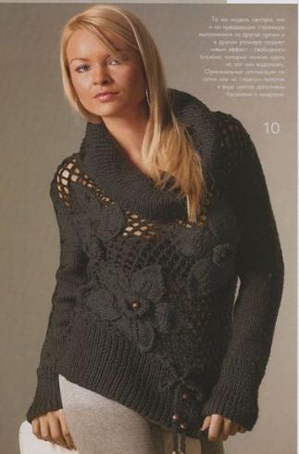
Повседневная одежда

Slide 20
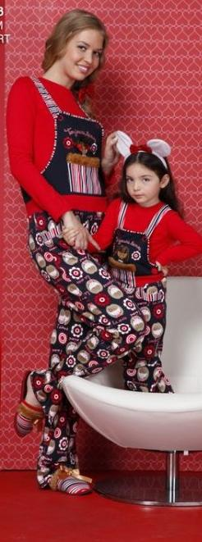
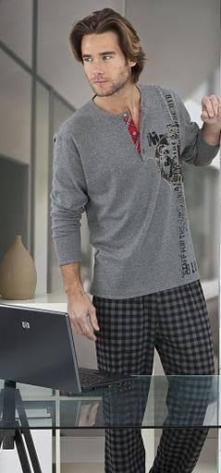
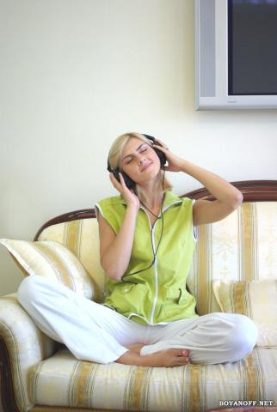
Домашняя
одежда

Slide 21
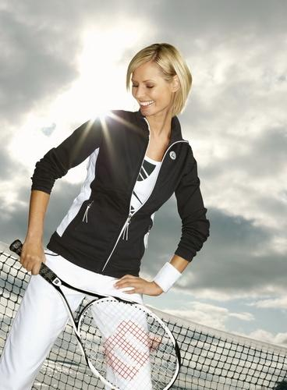
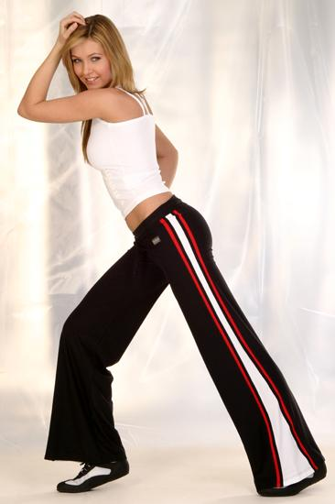
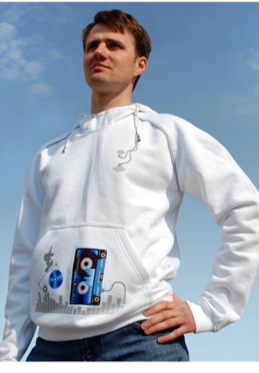
Спортивная одежда

Slide 22
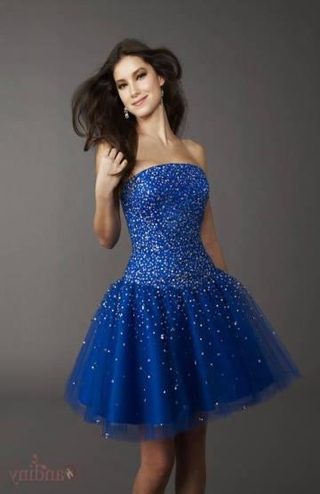
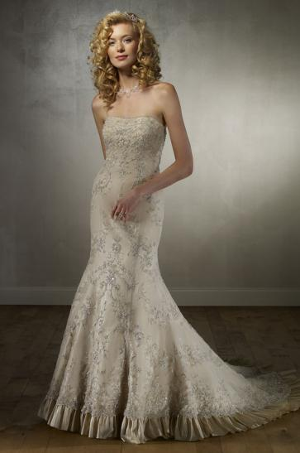
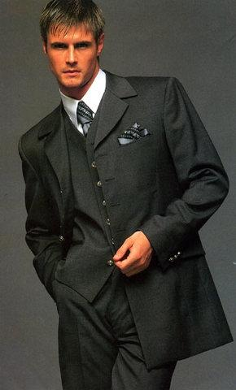
Для торжественных
случаев

Slide 23
Производственная одежда – это одежда для ношения в производственных условиях различных отраслей народного хозяйства
Специальная Форменная
Санитарная

Slide 24
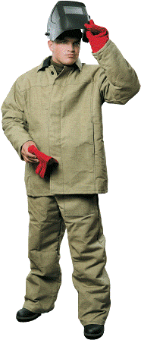
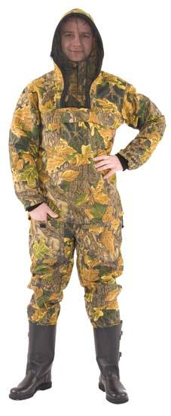
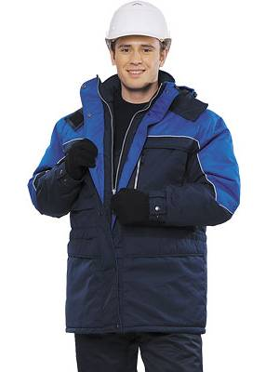
Специальная одежда

Slide 25
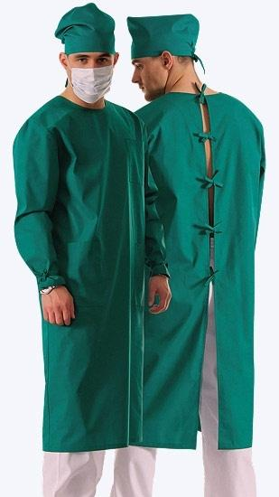
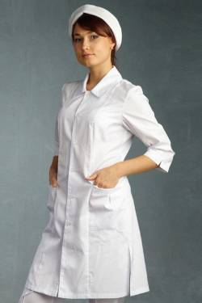

Санитарная
одежда

Slide 26
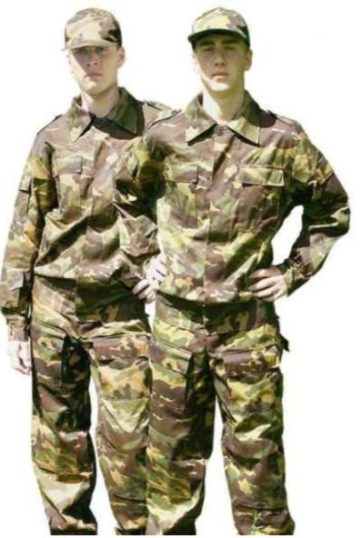
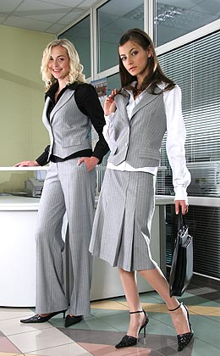
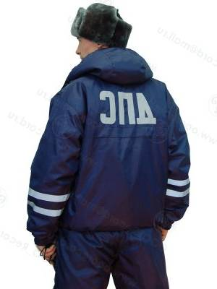
Форменная одежда

Slide 27
2. По способу эксплуатации все виды одежды разделяют
Поясная
изделия, которые
держатся на талии
(юбка, брюки, шорты)
Плечевая
изделия, которые держатся на плечах
(платье, халат, блузка,
жилет, сарафан)

Slide 28
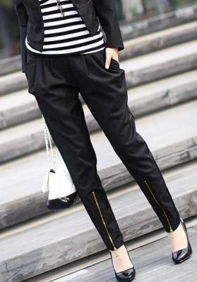
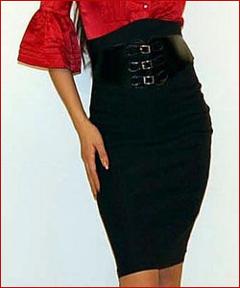
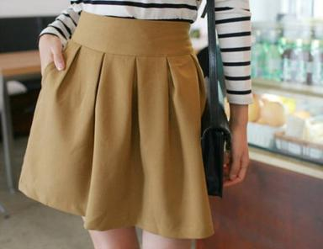
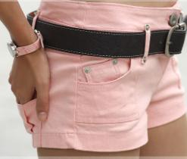
Поясная

Slide 29
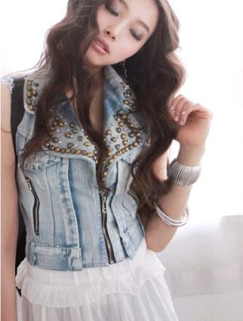
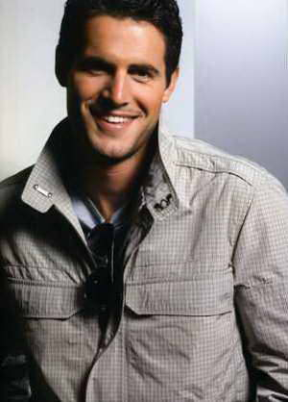
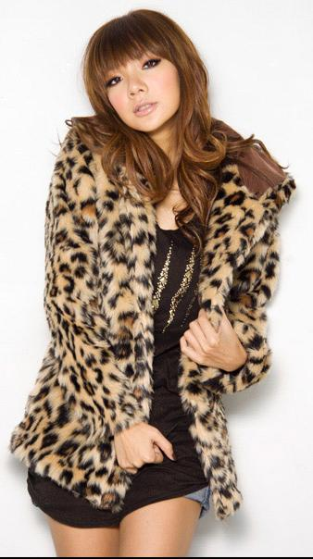
Плечевая

Slide 30
3. По ассортименту одежда делится
Белье Верхняя одежда
(майки, трусы, (плащи, пальто,
ночные сорочки, куртка, шуба)
пижамы)
Лёгкое платье
(платья, юбки, блузки, брюки)

Slide 31
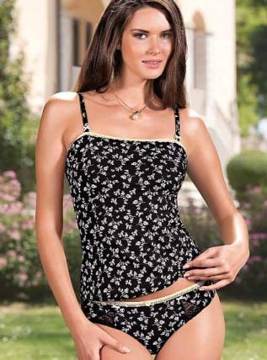
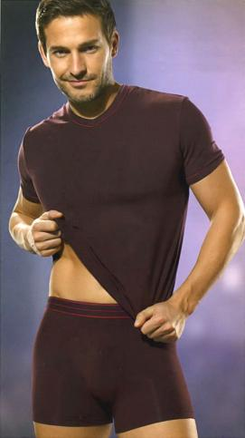
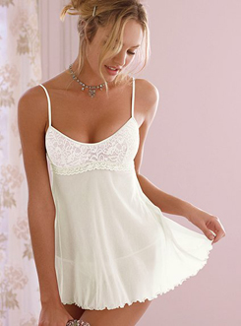
Бельё

Slide 32
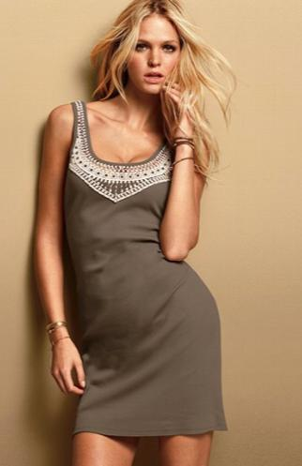
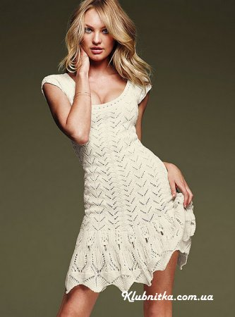
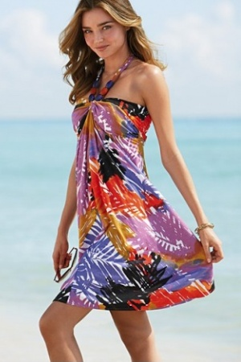
Лёгкое
платье

Slide 33
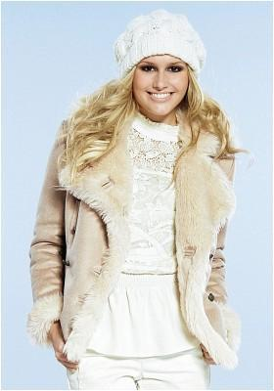
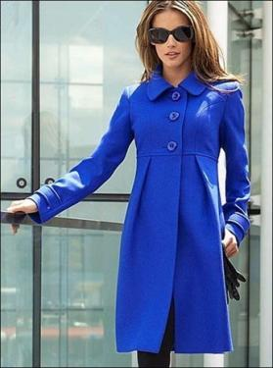
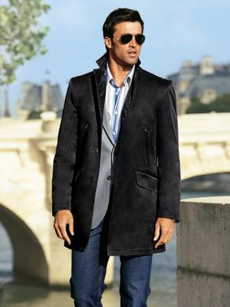
Верхняя одежда

Slide 34
4. По половозрастному признаку одежда делится
Женская Мужская
Детская

Slide 35
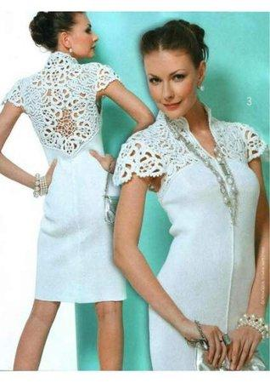
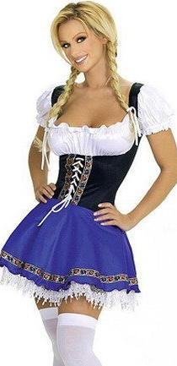
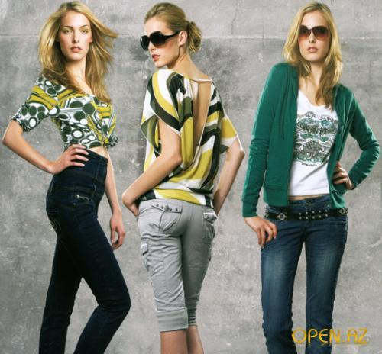
Женская
одежда

Slide 36



Мужская
одежда

Slide 37



Детская одежда

Slide 38
5. В зависимости от использования в различное время года одежда делится
Летняя Зимняя
Весенне - осенняя

Slide 39



Летняя
одежда

Slide 40



Весенне – осенняя

Slide 41




Зимняя
одежда

Slide 42
Требования, предъявляемые к одежде
1.Гигиенические
одежда должна обеспечивать нормальную жизнедеятельность организма человека и предохранять тело человека от внешних воздействий
2.Эксплуатационные
одежда должна быть удобной в носке, прочной и износоустойчивой, не деформировалась, не теряла форму
3. Эстетические
одежда должна быть красивой, современной, преображающей внешний облик человека
4. Экономические
одежда должна быть недорогой и доступной

Slide 43
Спасибо за работу!

